Slide 1
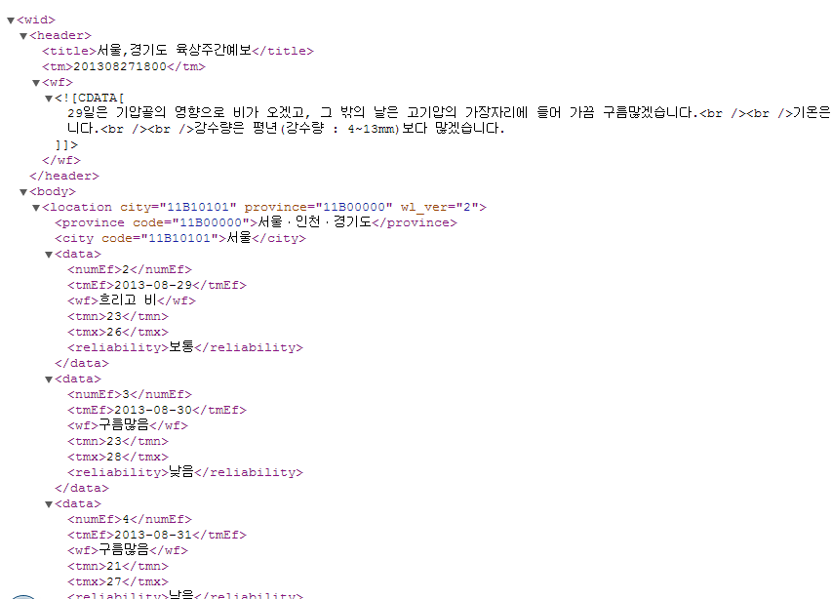
날씨정보를 XML로 얻어오기
http://www.kma.go.kr/weather/forecast/mid-term-xml.jsp?stnId=109

Slide 2
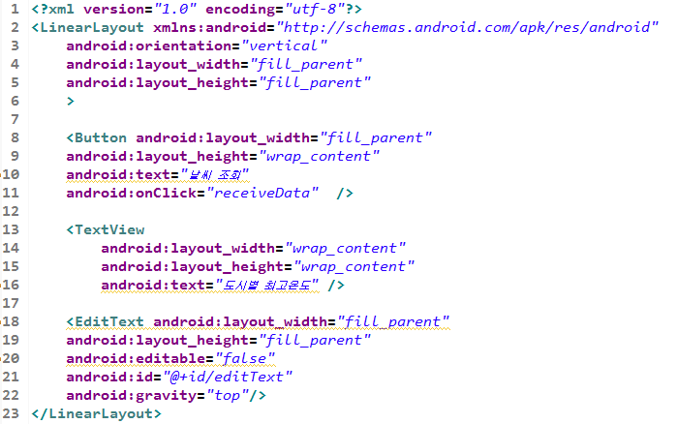

Slide 3
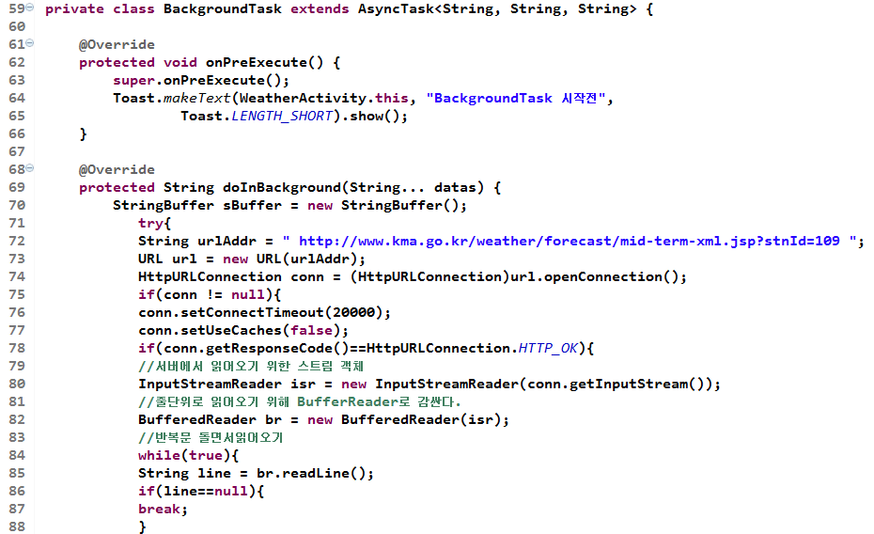

Slide 4
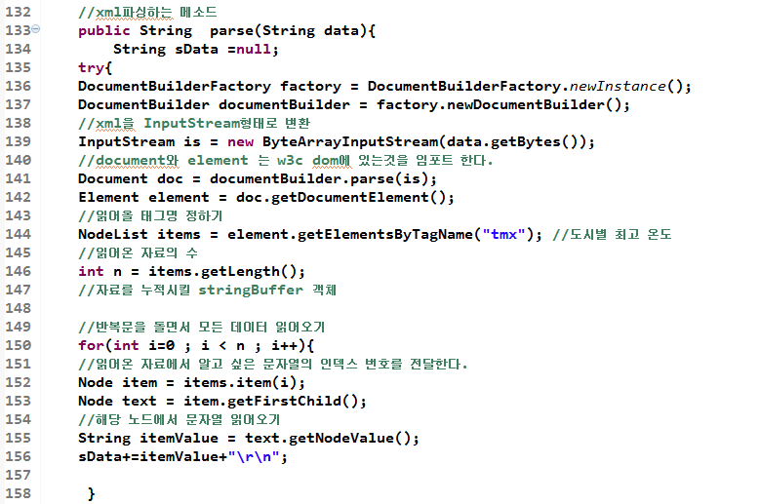

Slide 5
